Slide 1
О реализации соглашений о предоставлении субсидии из федерального бюджета в целях реализации Мероприятия подведомственным Минпросвещения России организациям в рамках государственного задания организациям – грантополучателями
Лобанова Екатерина Алексеевна
Советник отдела координации проектов и исполнения бюджета Департамента государственной политики в сфере защиты прав детей

Slide 2
МЕРОПРИЯТИЕ ПО ОКАЗАНИЮ КОНСУЛЬТАЦИОННЫХ УСЛУГ РОДИТЕЛЯМ В 2024 ГОДУ
26 организаций, находящихся в ведении Минпросвещения России
1 | ФГБОУ ВО «Алтайский государственный гуманитарно-педагогический университет имени В.М. Шукшина»
2 | ФГБОУ ВО «Алтайский государственный педагогический университет»
3 | ФГБОУ ВО «Амурский гуманитарно-педагогический государственный университет»
4 | ФГБОУ ВО «Башкирский государственный педагогический университет им. М. Акмуллы»
5 | ФГБОУ ВО «Волгоградский государственный социально-педагогический университет»
6 | ФГБОУ ВО «Воронежский государственный педагогический университет»
7 | ФГБОУ ВО «Глазовский государственный педагогический институт имени В.Г. Короленко»
8 | ФГБОУ ВО «Красноярский государственный педагогический университет им. В.П. Астафьева»
9 | ФГБОУ ВО «Мордовский государственный педагогический университет имени М.Е. Евсевьева»
10 | ФГБОУ ВО «Московский государственный психолого-педагогический университет»
11 | ФГБОУ ВО «Нижегородский государственный педагогический университет имени Козьмы Минина»
12 | ФГБОУ ВО «Новосибирский государственный педагогический университет»
13 | ФГБОУ ВО «Оренбургский государственный педагогический университет»
14 | ФГБОУ ВО «Пермский государственный гуманитарно-педагогический университет»
15 | ФГБОУ ВО «Самарский государственный социально-педагогический университет»
16 | ФГБОУ ВО «Томский государственный педагогический университет»
17 | ФГБОУ ВО «Тульский государственный педагогический университет им. Л.Н. Толстого»
18 | ФГБОУ ВО «Ульяновский государственный педагогический университет имени И.Н. Ульянова»
19 | ФГБОУ ВО «Уральский государственный педагогический университет»
20 | ФГБОУ ВО «Южно-Уральский государственный гуманитарно-педагогический университет»
21 | ФГБОУ ВО «Чеченский государственный педагогический университет»
22 | ФГБОУ ВО «Шадринский государственный педагогический университет»
23 | ФГБОУ ВО «Донецкий государственный педагогический университет»
24 | ФГБОУ ВО «Азовский государственный педагогический университет»
25 | ГАОУ ВО «Государственный университет просвещения»
26 | ФГБНУ «Институт коррекционной педагогики»

Slide 3
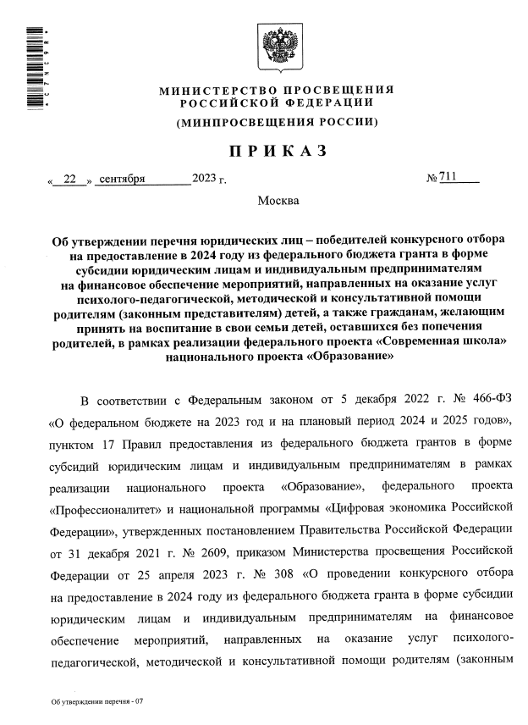
МЕРОПРИЯТИЕ ПО ОКАЗАНИЮ КОНСУЛЬТАЦИОННЫХ УСЛУГ РОДИТЕЛЯМ В 2024 ГОДУ
155 организаций –грантополучателей
https://docs.edu.gov.ru/document/12c8844c2bd41a4127298286812bcd3d/
Приказ №711
от 22 сентября 2023 г.
https://ikp-rao.ru/konsultirovanie-roditelej/

Slide 4
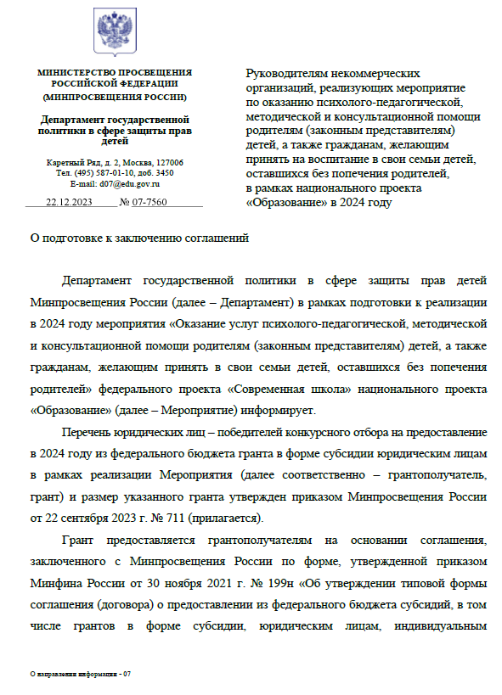
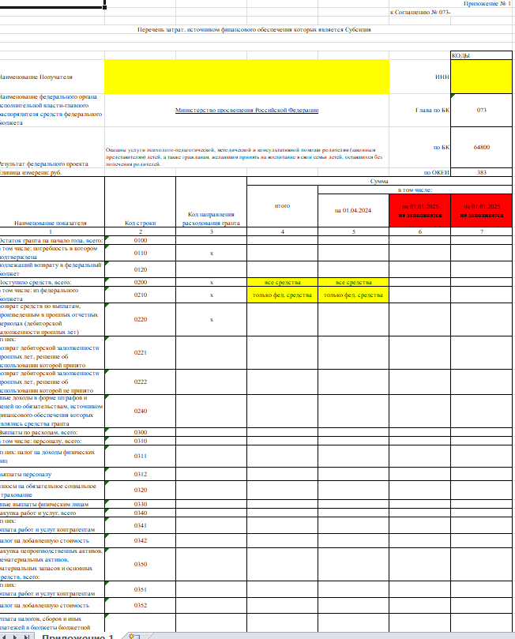
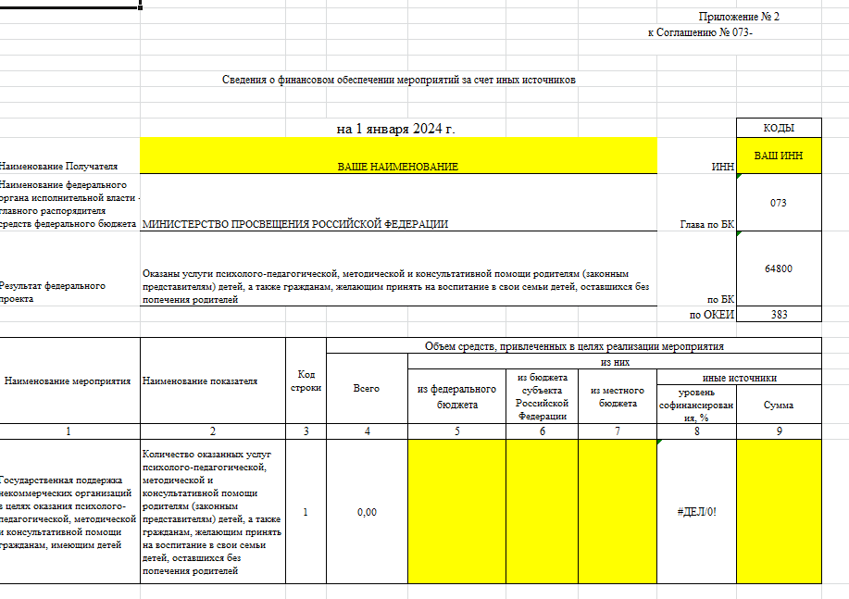
МЕРОПРИЯТИЕ ПО ОКАЗАНИЮ КОНСУЛЬТАЦИОННЫХ УСЛУГ РОДИТЕЛЯМ В 2024 ГОДУ
Для грантополучателей!
Заключение соглашений
срок до 29 января 2024 года
mukina-as@edu.gov.ru
ПРЕДСТАВИТЬ:
Заполненные приложения № 1 и 2 к соглашению согласно приложениям формате xls. или xlsx (Microsoft Excel).
Письмо № 07-7560
от 22 декабря 2023 г.

Slide 5
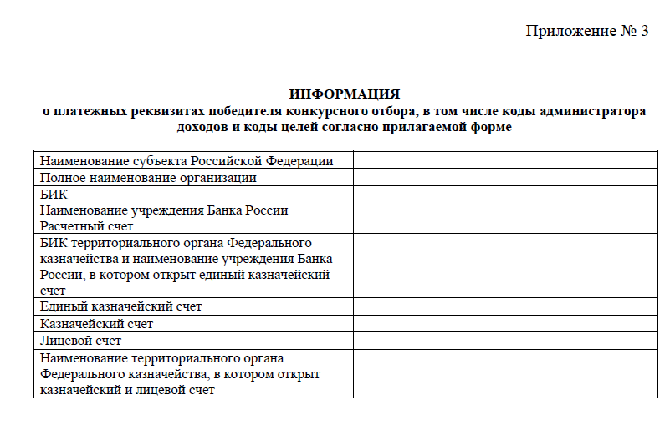
МЕРОПРИЯТИЕ ПО ОКАЗАНИЮ КОНСУЛЬТАЦИОННЫХ УСЛУГ РОДИТЕЛЯМ В 2024 ГОДУ
2. Актуализированное (при необходимости) финансово-экономическое обоснование;
3. Документы, подтверждающие полномочия на право подписи должностного лица со стороны грантополучателя:
устав
приказ о назначении
доверенность
иной документ
в формате pdf.
4. платежные реквизиты грантополучателя, в том числе коды администратора доходов и коды целей, согласно прилагаемой форме, в формате doc. и docx.;

Slide 6
МЕРОПРИЯТИЕ ПО ОКАЗАНИЮ КОНСУЛЬТАЦИОННЫХ УСЛУГ РОДИТЕЛЯМ В 2024 ГОДУ
Для грантополучателей!
Заключение соглашений
ПРЕДСТАВИТЬ:
5. справки подписанные руководителем и главным бухгалтером (при наличии) грантополучателя, подтверждающую, что по состоянию на 1 января 2024 года у грантополучателя:
- Отсутствуют просроченная задолженность по возврату в федеральный бюджет субсидий, бюджетных инвестиций, предоставленных, в том числе в соответствии с иными правовыми актами, и иная просроченная (неурегулированная) задолженность по денежным обязательствам перед Российской Федерацией;
Отсутствует неисполненная обязанность по уплате налогов, сборов, страховых взносов, пеней, штрафов и процентов, подлежащих уплате в соответствии с законодательством Российской Федерации о налогах и сборах;
- не является иностранным юридическим лицом, а также российским юридическим лицом, в уставном (складочном) капитале которого доля участия иностранных юридических лиц, местом регистрации которых является государство (территория), включенное в утвержденный Министерством финансов Российской Федерации перечень государств и территорий, предоставляющих льготный налоговый режим налогообложения и (или) не предусматривающих раскрытия и представления информации при проведении финансовых операций (офшорные зоны), в совокупности превышает 50 процентов;
- не получает средства из федерального бюджета на цели, предусмотренные Мероприятием.

Slide 7
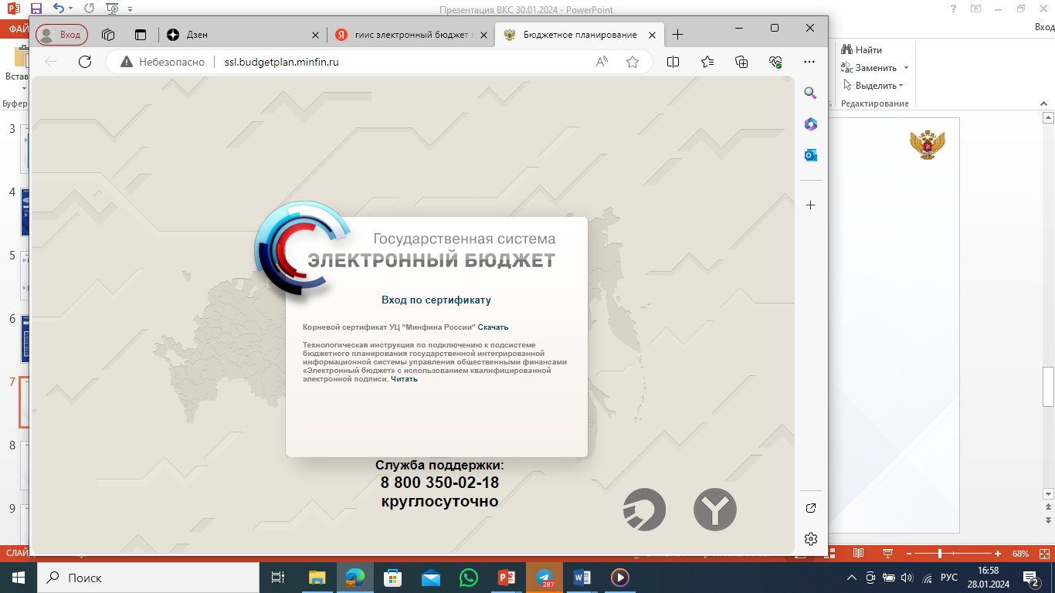
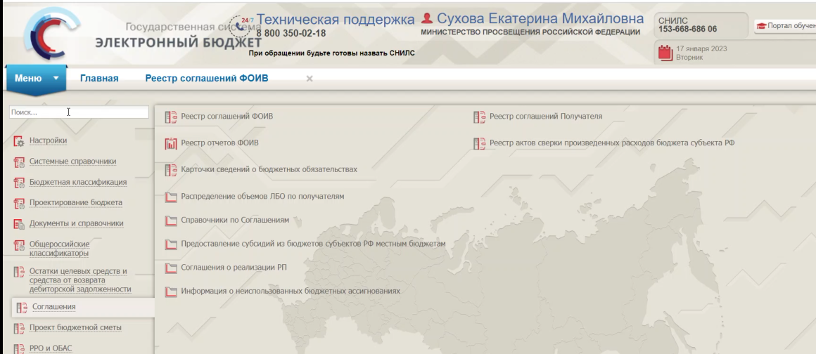
МЕРОПРИЯТИЕ ПО ОКАЗАНИЮ КОНСУЛЬТАЦИОННЫХ УСЛУГ РОДИТЕЛЯМ В 2024 ГОДУ
ГИИС «ЭЛЕКТРОННЫЙ БЮДЖЕТ»
http://ssl.budgetplan.minfin.ru
Меню
Соглашения
Реестр соглашений Получателя

Slide 8
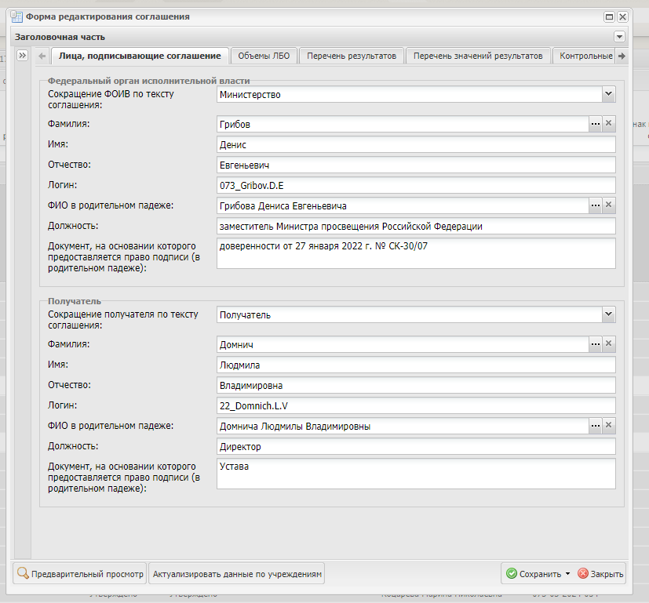
МЕРОПРИЯТИЕ ПО ОКАЗАНИЮ КОНСУЛЬТАЦИОННЫХ УСЛУГ РОДИТЕЛЯМ В 2024 ГОДУ
Заключение Соглашения

Slide 9
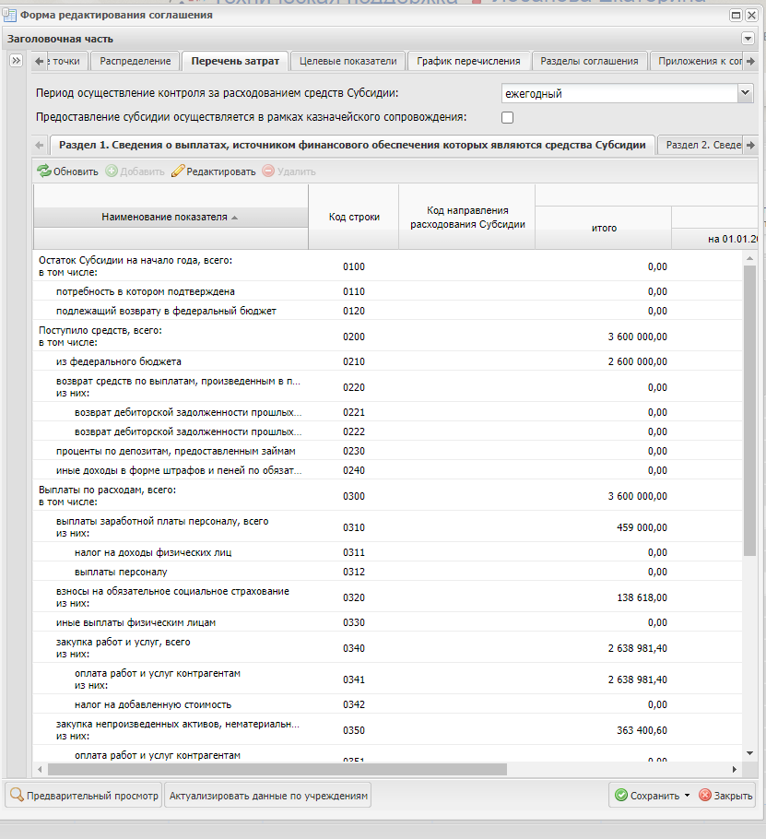
МЕРОПРИЯТИЕ ПО ОКАЗАНИЮ КОНСУЛЬТАЦИОННЫХ УСЛУГ РОДИТЕЛЯМ В 2024 ГОДУ
Заключение Соглашения
финансово-экономическое обоснование, являющееся приложением к подаваемому ранее пакету документов для участия в конкурсном отборе на предоставление в 2024 году гранта в целях реализации Мероприятия
приложения № 1 и 2 к соглашению
Сумма денежных средств из федерального бюджета + средства софинансирования (в соответствии с Приложением № 2)
Сумма денежных средств из федерального бюджета
Сумма денежных средств из федерального бюджета + средства софинансирования
В соответствии с Приложением № 1 присланным с пакетом документов

Slide 10
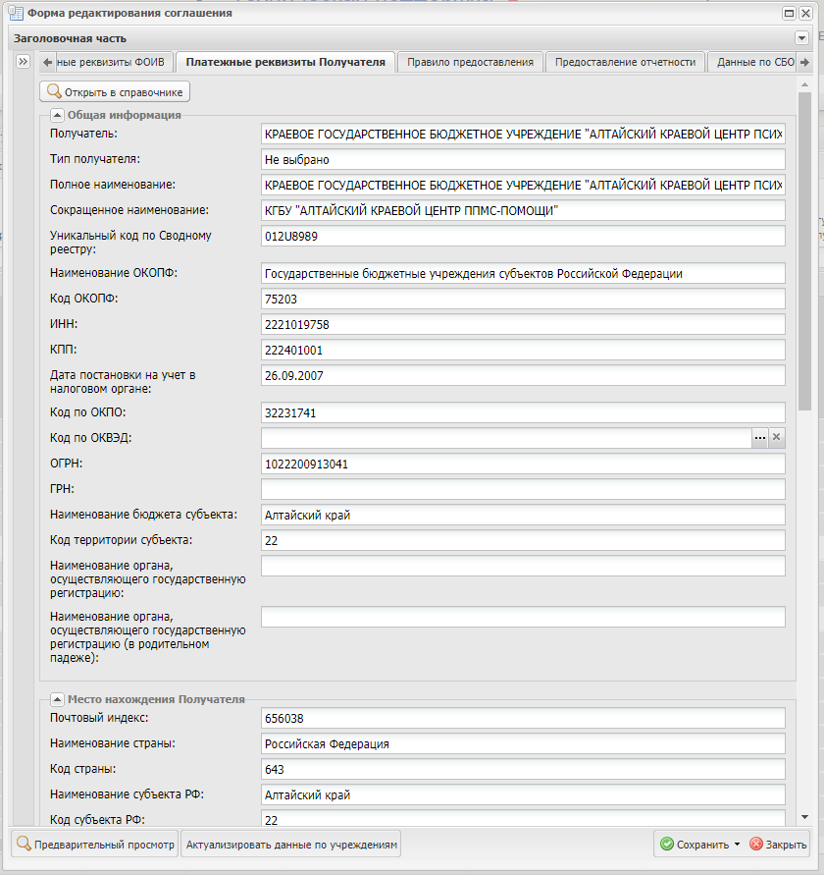
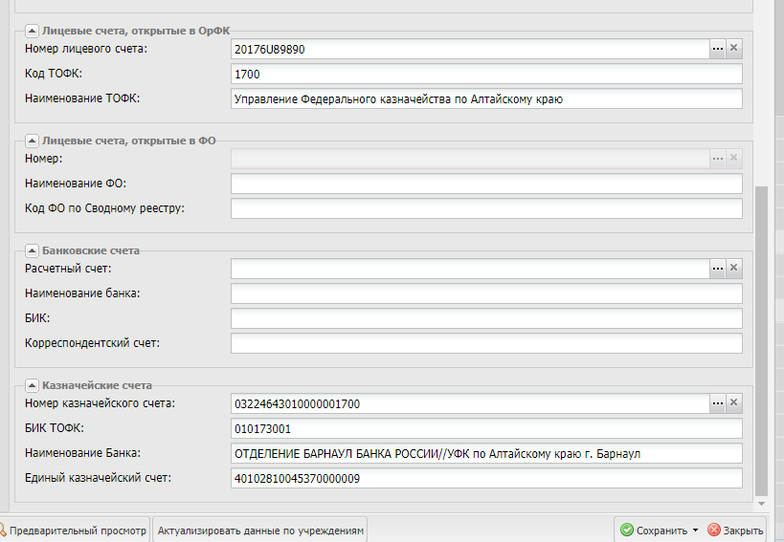
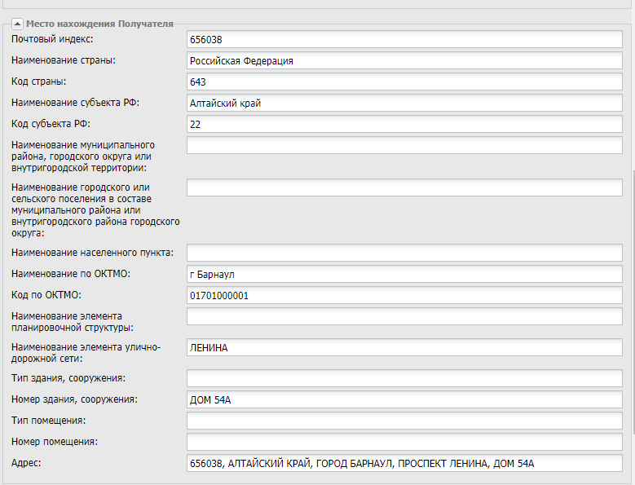
МЕРОПРИЯТИЕ ПО ОКАЗАНИЮ КОНСУЛЬТАЦИОННЫХ УСЛУГ РОДИТЕЛЯМ В 2024 ГОДУ
Заключение соглашения
Место нахождения Получателя
Лицевые счета, открытые в ОрФК
Лицевые счета, открытые в ФО
Казначейские счета
О наличии ошибок сообщить на электронную почту: mukina-as@edu.gov.ru
Платежные реквизиты

Slide 11
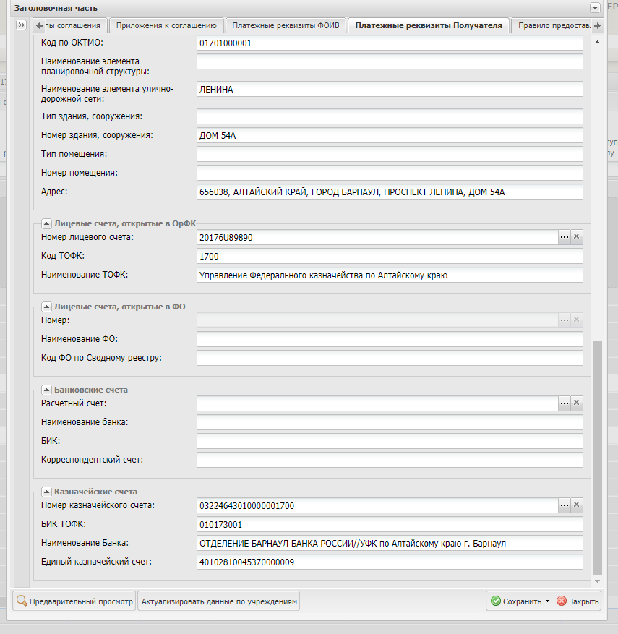
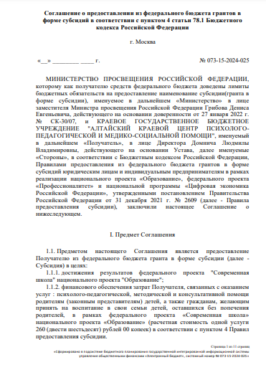
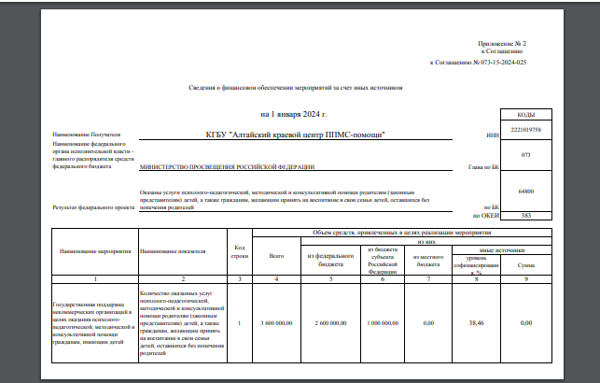
МЕРОПРИЯТИЕ ПО ОКАЗАНИЮ КОНСУЛЬТАЦИОННЫХ УСЛУГ РОДИТЕЛЯМ В 2024 ГОДУ
Заключение Соглашения
ПРИЛОЖЕНИЕ № 2

Slide 12
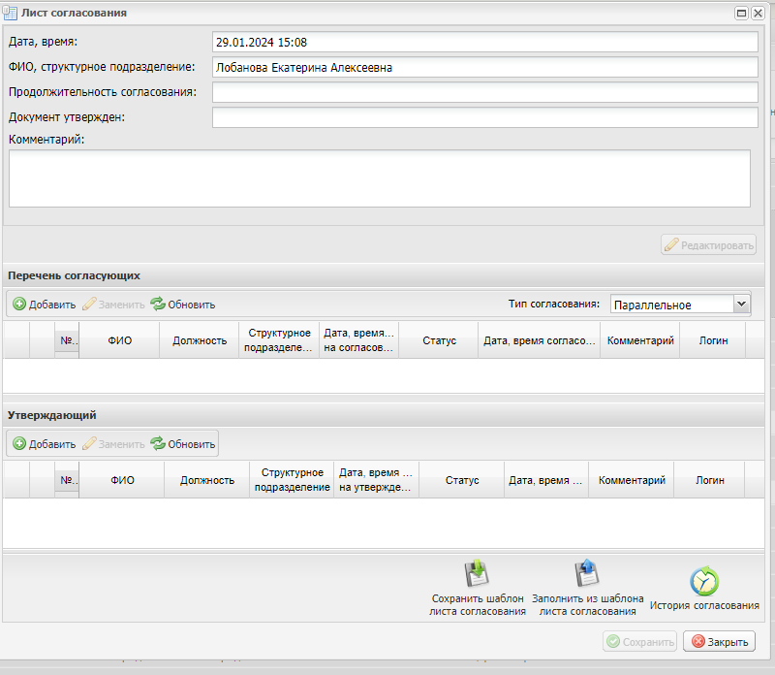
МЕРОПРИЯТИЕ ПО ОКАЗАНИЮ КОНСУЛЬТАЦИОННЫХ УСЛУГ РОДИТЕЛЯМ В 2024 ГОДУ
Заключение Соглашения
1.
О подписании Соглашения сообщить в рабочем порядке Лобановой Е.А. или Мукиной А.С.
4.
2.
3.
5.
6.

Slide 13
МЕРОПРИЯТИЕ ПО ОКАЗАНИЮ КОНСУЛЬТАЦИОННЫХ УСЛУГ РОДИТЕЛЯМ В 2024 ГОДУ
КОНТАКТНЫЕ ДАННЫЕ ПО ВОПРОСУ ОКАЗАНИЯ КОНСУЛЬТАЦИОННЫХ УСЛУГ РОДИТЕЛЯМ
Контактное лицо от Минпросвещения России, ответственное за реализацию проекта -
Лобанова Екатерина Алексеевна
+ 7 (977)316 -88 -94; +7 (495) 587-01-10 (доб. 3029)
lobanova-ea@edu.gov.ru
Мукина Алина Сергеевна
+7 (495) 587-01-10 (доб. 3016)
mukina-as@edu.gov.ru

